Slide 1
FIRST MEETING
H-Walker
Real-Time Vision Control
케이블 드리븐 보행 보조기를 위한 실시간 하체 포즈 추정 시스템
조병준 | 중앙대학교 기계공학과 | AR Lab

Slide 2
AGENDA
목차
01
Introduction
Knee 중심 비전 제어 + 함께 정할 결정
02
Experiments
Evolution + 안정 동작 + Dataset v3
03
Discussion
왜 빨라졌는가 · 실패 교훈 · 방향성
04
Next Steps
다음 2주 — v3 → TRT → 실모터

Slide 3
연구 동기 — Knee 3D Trajectory 기반 제어
케이블 드리븐 보조의 제어 입력으로 무엇을 관측하는 것이 가장 정확한가. 6 keypoint 중 가장 안정적인 Knee 한 점을 중심으로.
Knee 3D Trajectory — 1차 관측값
Hip은 상체 reference 부재로 angle 미정의, Ankle은 보행 occlusion 잦음. Knee가 가장 안정·케이블 부착점과 일치 가능.
한 점으로 Gait Phase 분류
Motivation
Knee flexion peak = swing 정점, extension = stance 정점. K_stance · K_swing 위상별 gain scheduling 가능.
Knee-Centered Vision Control
임상 호환 + Robust 일반화
Wearable 장착·재교정 없음. Dataset v3 (4 옷차림 × 6 속도) 학습으로 다양 보행 일반화.
Fig. 1 — Knee 한 점으로 임피던스 제어 루프 closing

Slide 4
연구 비전 — 함께 정의해 나갈 방향
VISION
Knee 3D Trajectory를 임피던스 제어의 1차 관측값으로 삼아, 사용자 의도와 동기화되는 케이블 보조 토크를 생성하는 새 제어 패러다임.
CONFIRMED — 검증된 영역
비전 약 14 ms 처리 / Knee 3D 안정 추정 / Dataset v3 1,300장 robustness 데이터.
Direction
Open Discussion
★ OPEN — 함께 정할 결정
Knee Trajectory Reference / Impedance K·D 동정 / Sim-to-Real RL 시점 / 논문 타깃·임상 IRB / Vision Publish Rate 확정 (50–60 Hz 출발 가정)
Fig. 2 — 함께 다듬어야 할 결정의 영역

Slide 5
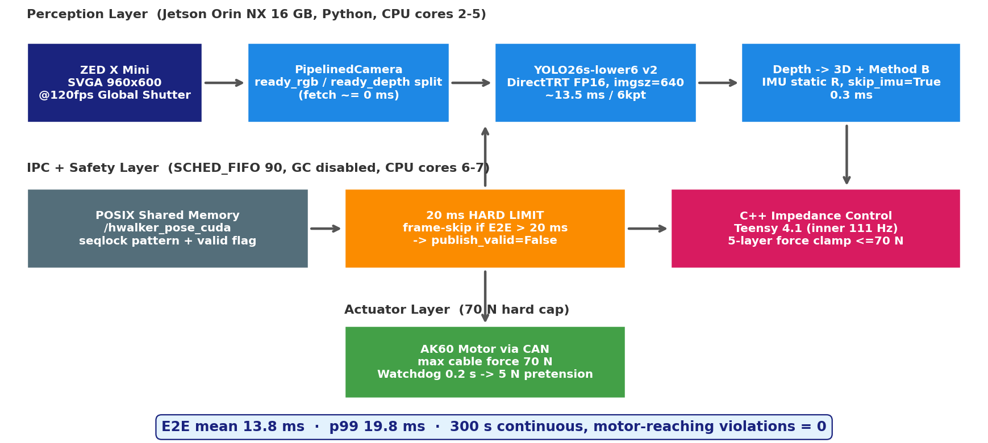
시스템 아키텍처
Perception → IPC · Safety → C++ Impedance → Motor
Fig. 3 — 전체 파이프라인 (E2E 13.7 ms, p99 19.8 ms)

Slide 6
실험 로드맵 — Evolution
약 44 ms → 약 14 ms (≈ 3×) · Robustness 데이터 확보까지
Phase 1
Phase 2
Phase 3
Phase 4
모델 선정
Fine-Tuning
Pipeline + Stable
Dataset v3
12개 모델 벤치마크.
YOLO 계열만
<50 ms 통과.
6 kpt head로 축소.
약 44 → 18 ms.
연산량 감소.
DirectTRT + C++ post
+ patch chain.
약 14 ms / 80 Hz.
4 옷차림 × 6 속도.
1,300장 / v3 학습.
Robustness 확보.

Slide 7
실험 1 — 12개 Pose 모델 벤치마크
지표
YOLOv8n-Pose ★
YOLO26s-Pose
MediaPipe / RTMPose
E2E mean
약 35 ms (가장 빠름)
약 44 ms (<50 ms 아슬)
약 64 / 150+ (실패)
FPS
약 28
약 22
약 16 / 7
E2E <50 ms
전 frame 통과
거의 전 frame
사실상 실패
인식 / Conf
안정 / 0.97
안정 / 0.99
불안정 / 0.77
* Jetson Orin NX 16GB · ZED X Mini SVGA@120 · TRT FP16 · 15s 측정

Slide 8
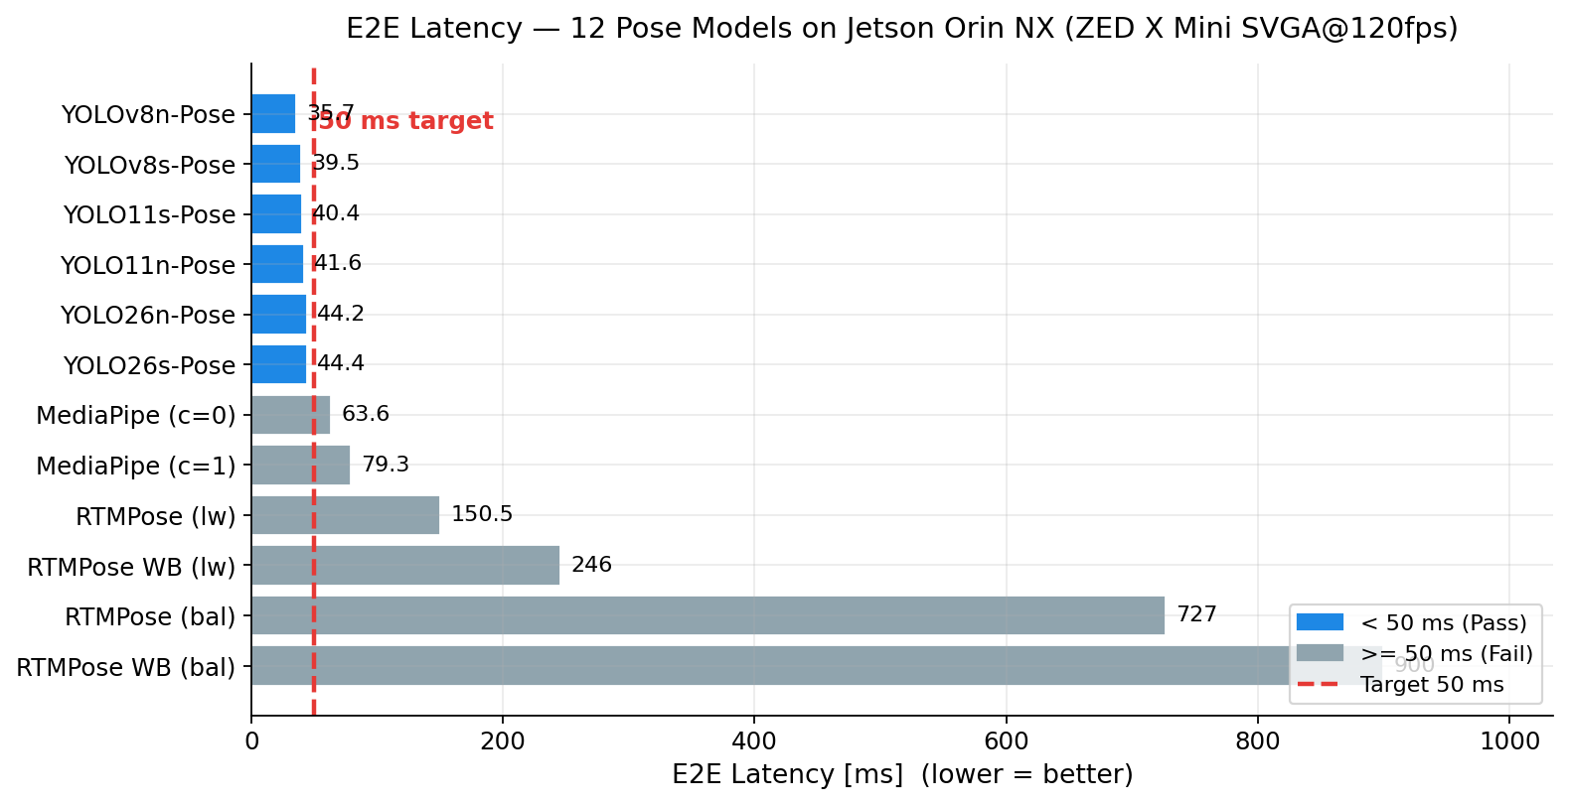
실험 1 — E2E Latency 비교
YOLO 계열 6종만 50 ms 벽 통과. MediaPipe · RTMPose 실패.
Fig. 4 — 12개 Pose 모델 E2E Latency

Slide 9
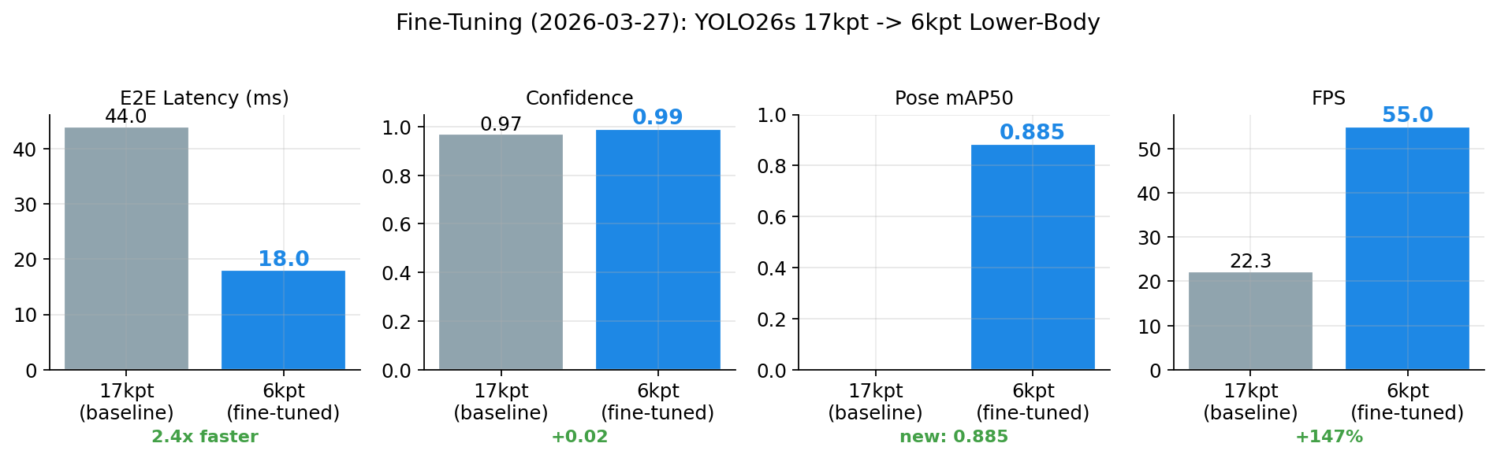
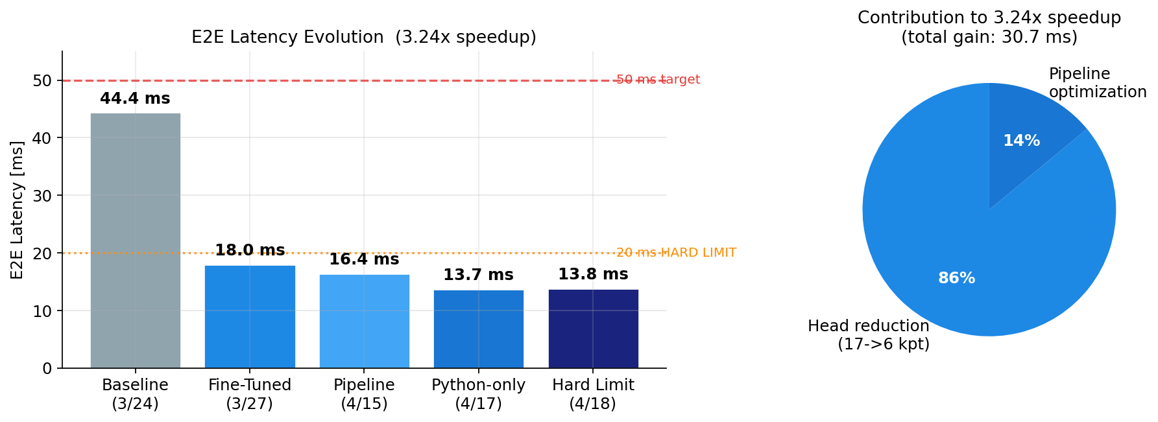
실험 2 · 3 — Fine-Tuning + Pipeline 최적화
6 kpt head 전환 + DirectTRT + C++ post → 44 ms에서 13.7 ms까지.
Fig. 5 — Fine-Tuning 4대 지표 (17 → 6 kpt)
Fig. 6 — 4단계 Evolution & 기여도

Slide 10
왜 빨라졌는가 — 무엇을 정상화했는가
44.4 → 13.7 ms 가속의 원인을 6개 카테고리로 분해
“
1. 연산량 감소 (-26.4 ms) : Head 17→6 kpt
2. 파이프라인 오버랩 (-9.4 ms) : ready_rgb / depth split
3. 프레임워크 우회 (-9 ms) : DirectTRT + C++ post
4. GPU·OS 최대화 : jetson_clocks + MAXN + gc.off
5. 경합 제거 : CPU isolation + SCHED_FIFO
6. 실시간성 보장 : 20 ms HARD LIMIT + SHM seqlock
— 핵심 설계 원칙
"속도는 자원 분배의 문제" — I/O는 숨기고, 프레임워크는 벗기고, 하드웨어는 고정.

Slide 11
실패 교훈 — 역효과였던 접근 3가지
논문 Methods 섹션의 결정적 근거로 남음
01
02
03
2D 필터링 금지
NEURAL Depth 기각
Zero-Copy 포기
One Euro / SegLen 을 2D에 적용 시
depth NaN → 3D 실패.
규칙: 필터는 3D 단계에서만.
2 cm 정확도 vs GPU SM 경합.
predict 2.4× 급락, 29 FPS.
규칙: PERFORMANCE 유지.
copy=False → capture overwrite race.
calib 100 → 0 %.
규칙: 공유 버퍼는 복사 필수.

Slide 12
★ 안정 동작 + 제어 Publish Rate (출발선)
Camera 120 Hz → Pipeline 약 80 Hz → Publish 50–60 Hz → C++ 100 Hz → Motor
≈ 14 ms
≈ 80 Hz
50–60 Hz
처리 latency 평균
Pipeline 처리 가능
Publish rate (출발 가정)
사람 반응의 약 1/7
Publish rate에 margin
확정은 실측 후
* 180 s 연속 동작 검증 — Hard Limit 위반 거의 없음. 정확한 publish rate은 실측 후 확정 (slide 4 OPEN 항목)

Slide 13
★ Dataset v3 — Robustness 다양성 확보
옷차림 4종 × 보행 속도 6단계 → 1,300장 / yolo26s-lower6-v3 학습 진행 중
Sweats
Tight
기본 보행 (2 / 3 / 4 / 4.5 / 6 / 7 km/h)
신체 윤곽 강조 (3 / 4.5 / 6 km/h)
Shorts
Exosuit
다리 노출 (3 / 4.5 / 6 km/h)
타겟 환경 (3 / 4.5 / 6 km/h + clip)

Slide 14
종합 성과 — 약 3× 가속 + 안정 동작
Baseline 약 44 ms → 최종 약 14 ms / 약 80 Hz / 180 s 검증
약 3×
≈ 14 ms
E2E Speedup
Final E2E
44 → 14 ms
Pipeline 안정
≈ 80 Hz
거의 없음
Pose 처리율
Hard Limit 위반
충분한 여유
180 s 검증

Slide 15
교수님 가이드 요청 — 함께 정할 결정
Slide 4 OPEN의 결정 항목을 4개 카테고리로 묶어 의논
A
B
C
D
제어 알고리즘
Vision Publish Rate
Sim-to-Real RL 시점
논문 · 임상 방향
Knee Trajectory
Reference 정의 +
Impedance K·D 동정
50–60 Hz 출발 가정
실측·튜닝 검증
지금 착수 vs
임피던스 검증 후
RA-L / ICRA·IROS /
임상 IRB 진입 시점

Slide 16
다음 2주 Task
Paper-quality 수치 확보 · 실모터 구동 dry-run
1
2
3
4
v3 학습 완료 +
val mAP 확인
TRT FP16 export
+ Pipeline 적용
C++ + Teensy +
AK60 실모터 dry-run
Knee Trajectory
실측 + Rate 검증
Train
Deploy
Motor
Rate

Slide 17
감사합니다
Thank You
AR Lab · Assistive & Rehabilitation Robotics Lab · Chung-Ang University · 조병준

